Slide 1

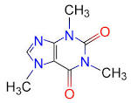
ВТОРИЧНЫЕ МЕТАБОЛИТЫ
органические вещества, синтезируемые организмом, но не участвующие в росте, развитии или репродукции
идиолиты

Slide 2
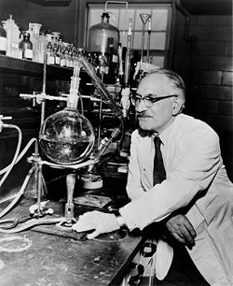
«один из величайших благодетелей человечества» (Арвид Волгрен, Каролинский институт)
Зельман Абрахам Ваксман
Лауреат Нобелевской премии по физиологии и медицине (1952) за открытие стрептомицина, первого антибиотика, эффективного при лечении туберкулеза

Slide 3
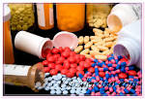

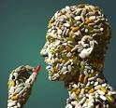
Антибиотики — специфические продукты жизнедеятельности организмов, их модификации, обладающие высокой физиологической активностью по отношению к определенным группам микроорганизмов, вирусам и злокачественным опухолям, избирательно задерживают их рост или полностью подавляют развитие

Slide 4
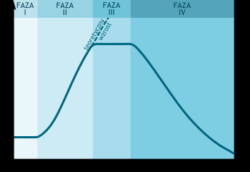
Биосинтез вторичных метаболитов фазоспецифичен

Slide 5

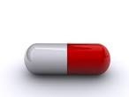

Причины интенсивного поиска новых антибиотиков
антибиотики – незаменимые лекарственные средства
антибиотики – необходимы в сельском хозяйстве
накопление резистентных к этим соединениям форм микроорганизмов
антибиотики с успехом применяются в пищевой промышленности
новые антибиотики представляют огромный
интерес для специалистов в области химии природных соединений
антибиотики применяют в научных исследованиях
изучение путей образования антибиотиков способствует глубокому проникновению в механизмы синтетической деятельности продуцентов этих БАВ, раскрытие основных этапов их метаболизма

Slide 6



Основные направления поиска новых антибиотиков
Испытание новых продуцентов
Химическая модификация антибиотиков
Мутасинтез
Клеточная инженерия
Генетическая инженерия

Slide 7
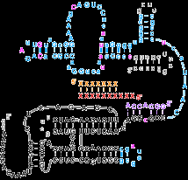
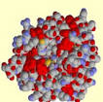
особенности биосинтеза антибиотиков
антибиотики не относятся к прямым продуктам трансляции или вообще матричного синтеза
антибиотики как вторичные вещества образуются из первичных метаболитов
биосинтез молекулы любого антибиотика происходит с участием ряда ферментов

Slide 8
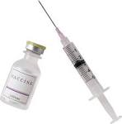
Цель химической модификации природных антибиотиков
расширение спектра действия и повышения эффективности;
снижение токсичности и устранении нежелательных побочных эффектов;
создание аналогов, устойчивых к разрушению микробами и обладающих, поэтому большим временем «полужизни»;
усовершенствование способов их введения.

Slide 9
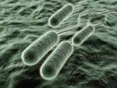
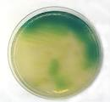
Основные группы продуцентов антибиотиков
Неспорообразующие бактерии
Пиоцианин и пиоцианаза
Pseudomonas aeruginosa

Slide 10
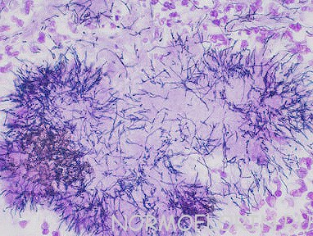
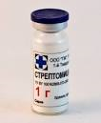

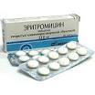
Основные группы продуцентов антибиотиков
Актиномицеты
наиболее важные антибиотики получены из актиномицетов!

Slide 11

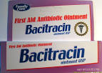
Основные группы продуцентов антибиотиков
Спорообразующие бактерии
бацитрацин
Bacillus subtilis

Slide 12
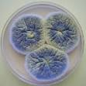
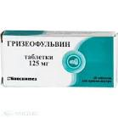

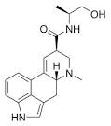
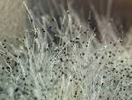
Основные группы продуцентов антибиотиков
Микроскопические грибки

Slide 13
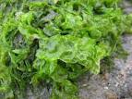
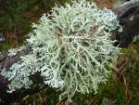

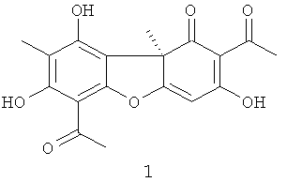
Основные группы продуцентов антибиотиков
Водоросли
Лишайники

Slide 14
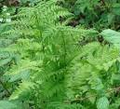
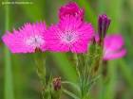
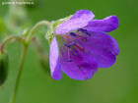

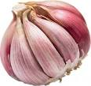
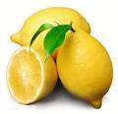
Основные группы продуцентов антибиотиков
Высшие растения
Фитонциды - (φυτóν — «растение» и caedo — «убиваю») — образуемые растениями БАВ, убивающие или подавляющие рост и развитие бактерий, микроскопических грибов, простейших.
Термин был предложен Б.П. Токиным в1928 году.

Slide 15

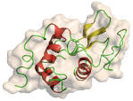
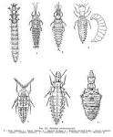

Основные группы продуцентов антибиотиков
Животные
Личинки насекомых
Лизоцим

Slide 16
Способность убивать или тормозить рост и развитие микроорганизмов называют биологической активностью препарата

Slide 17
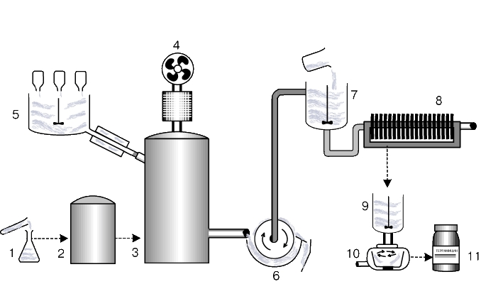
ПРОИЗВОДСТВО АНТИБИОТИКОВ
(НА ПРИМЕРЕ ТЕРРАМИЦИНА)
1. В колбе проращивают споры продуктивных штаммов плесневых грибков. 2. Продолжают выращивать в большей емкости - малом ферментере. 3. Большой ферментер заполняют стерильной питательной средой. 4. Через ферментер пропускают стерильный воздух. 5. Содержимое малого ферментера переносится в производственный ферментер. 6. Содержимое ферментера поступает на вращающийся фильтр. 7. Фильтрат осаждают. 8. Фильтруют. 9. Осадок обрабатывают, удаляя примеси. 10. Очищенный кристаллический антибиотик центрифугируют и высушивают. 11. Фасуют и используют.

